Slide 1
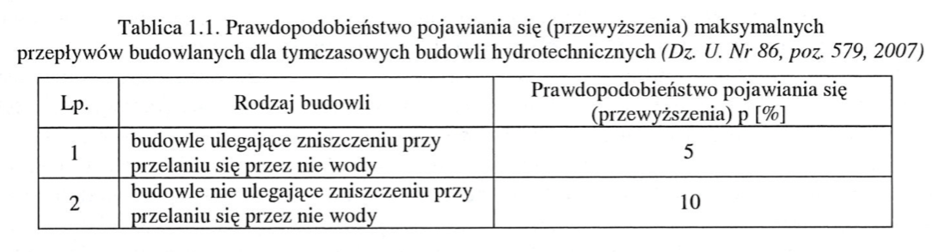
Budownictwo wodne; grodze

Slide 2
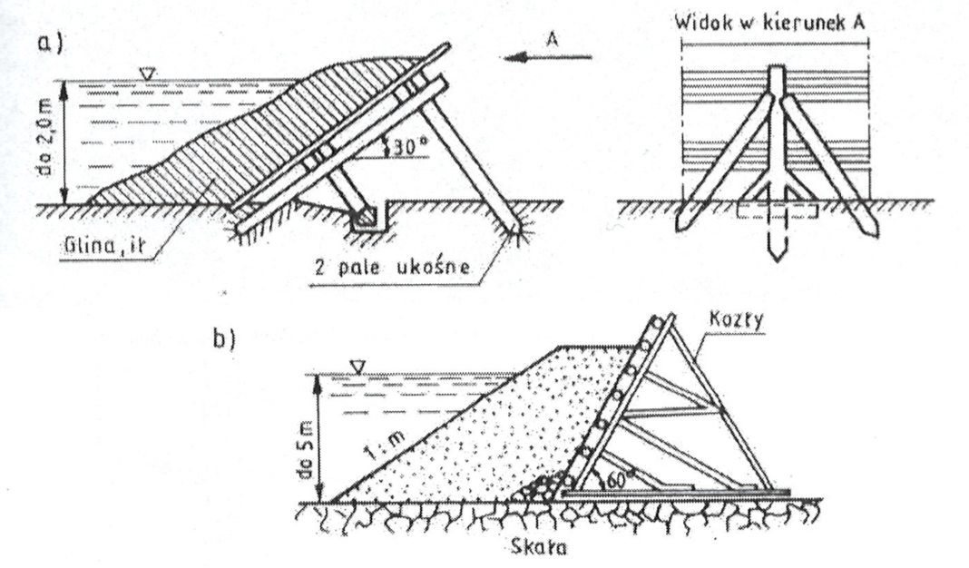
Budownictwo wodne; grodze
Grodza – budowla tymczasowa;
kozłowa, kaszycowe, deskowaniowe

Slide 3
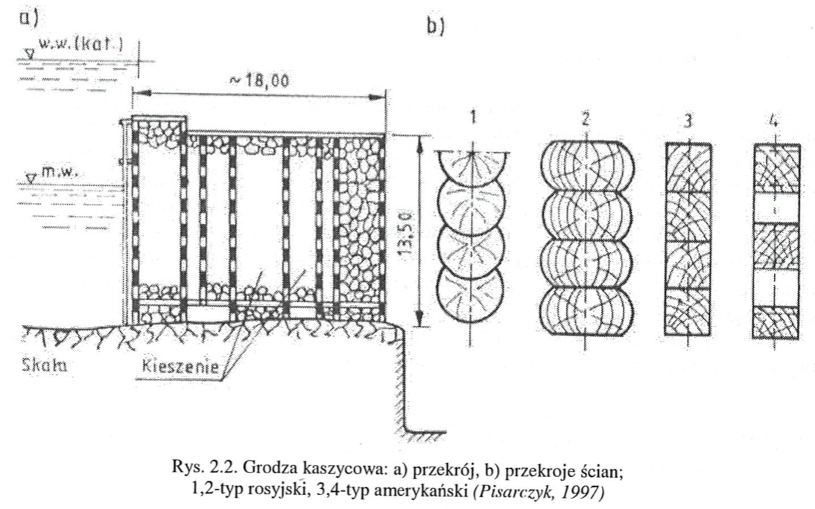
Budownictwo wodne; grodze

Slide 4
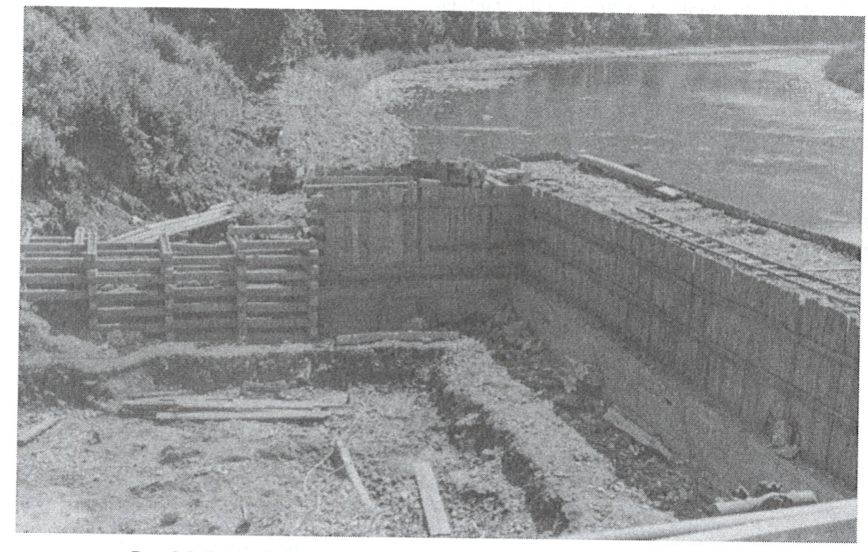
Budownictwo wodne; grodze

Slide 5
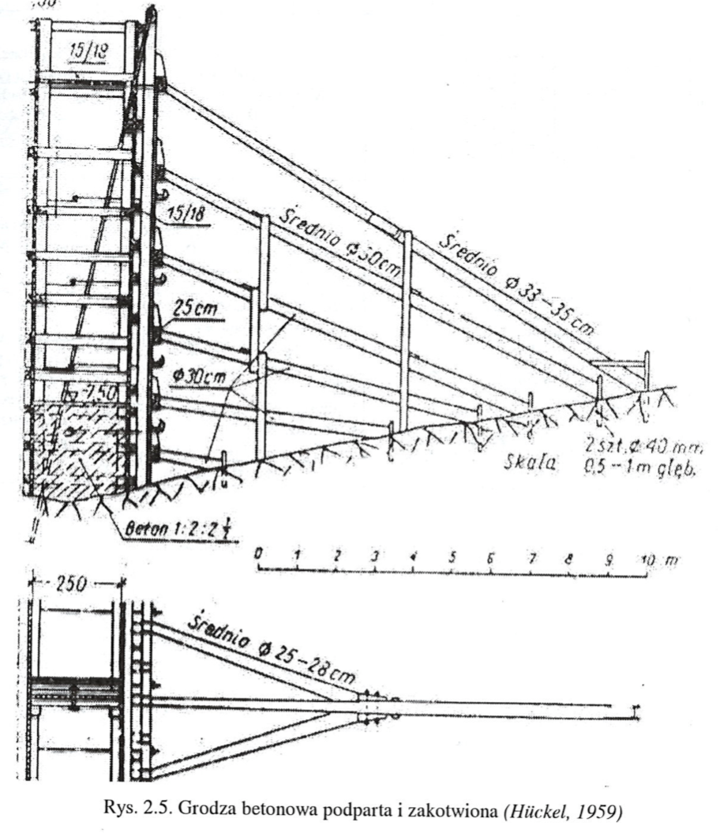
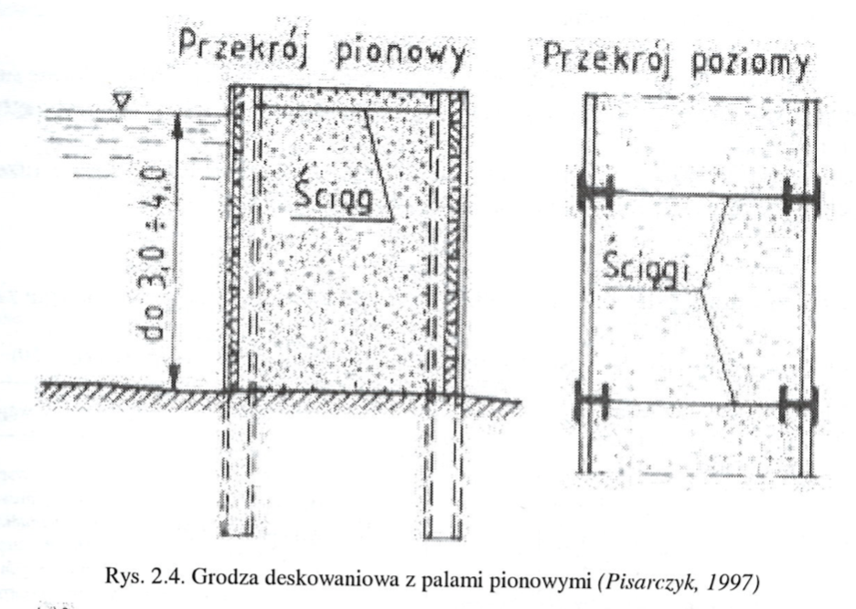
Budownictwo wodne; grodze

Slide 6
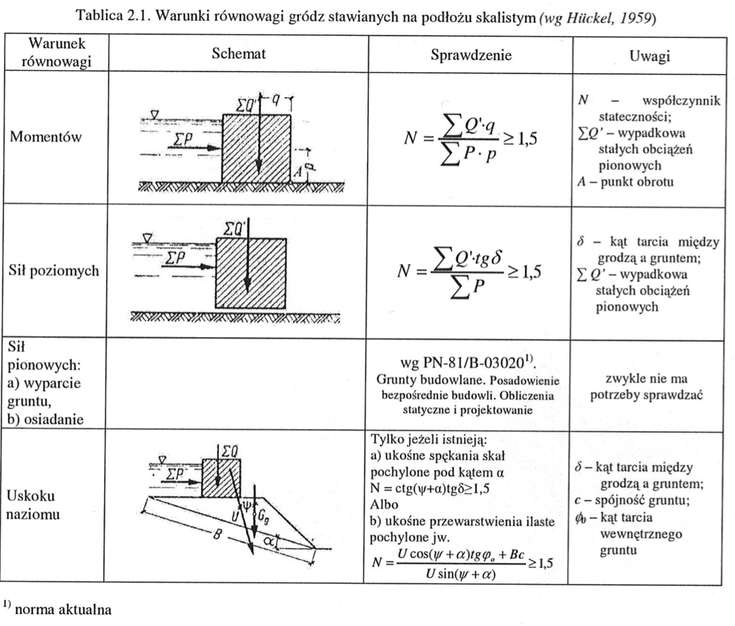
Budownictwo wodne; grodze

Slide 7
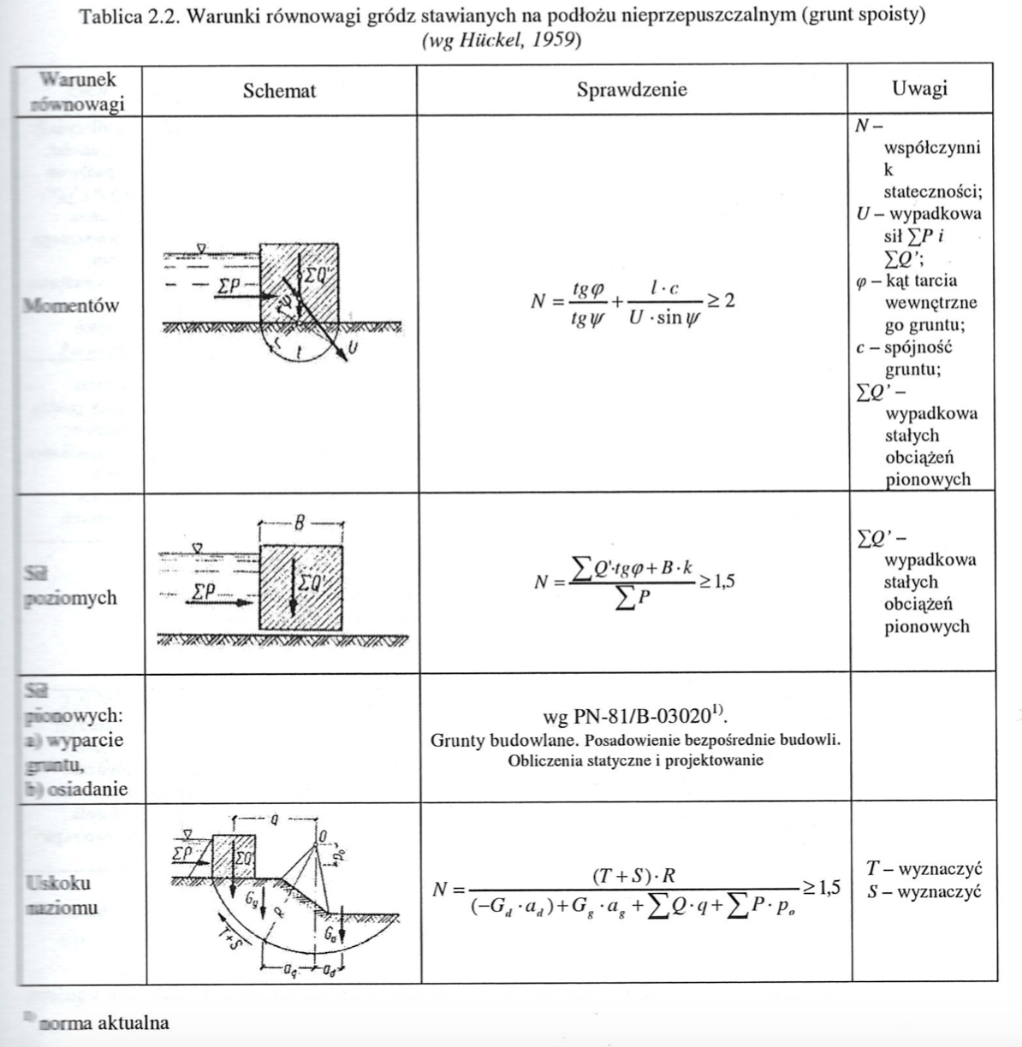
Budownictwo wodne; grodze

Slide 8
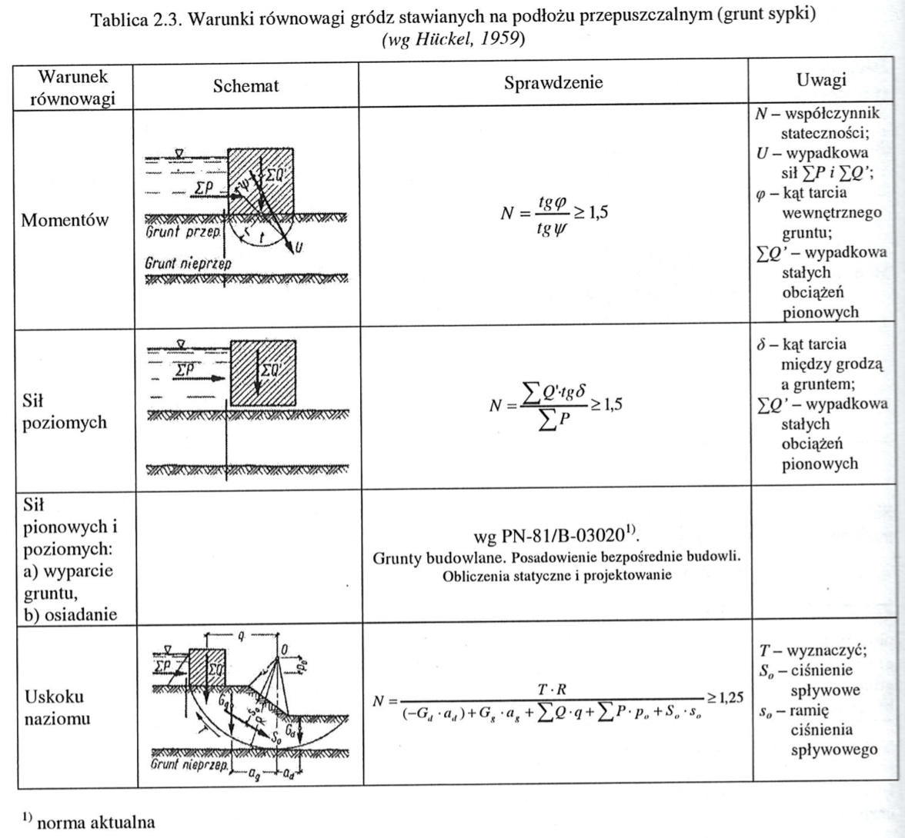
Budownictwo wodne; grodze

Slide 9
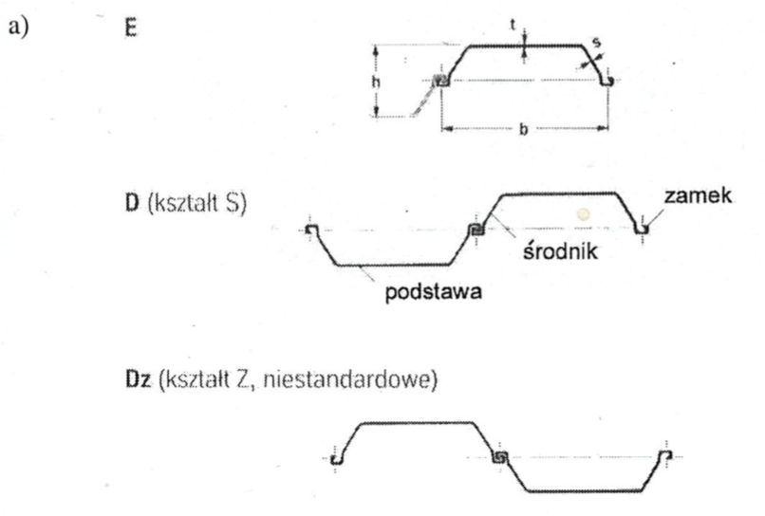
Budownictwo wodne; grodze zapuszczane
Ścianki szczelne z elementów:
stalowych
drewnianych
z tworzyw sztucznych
Ścianki szczelne konstrukcje gródz:
palisady
studnie opuszczane
kesony
a) Ścianki szczelne stalowe; Larssen

Slide 10
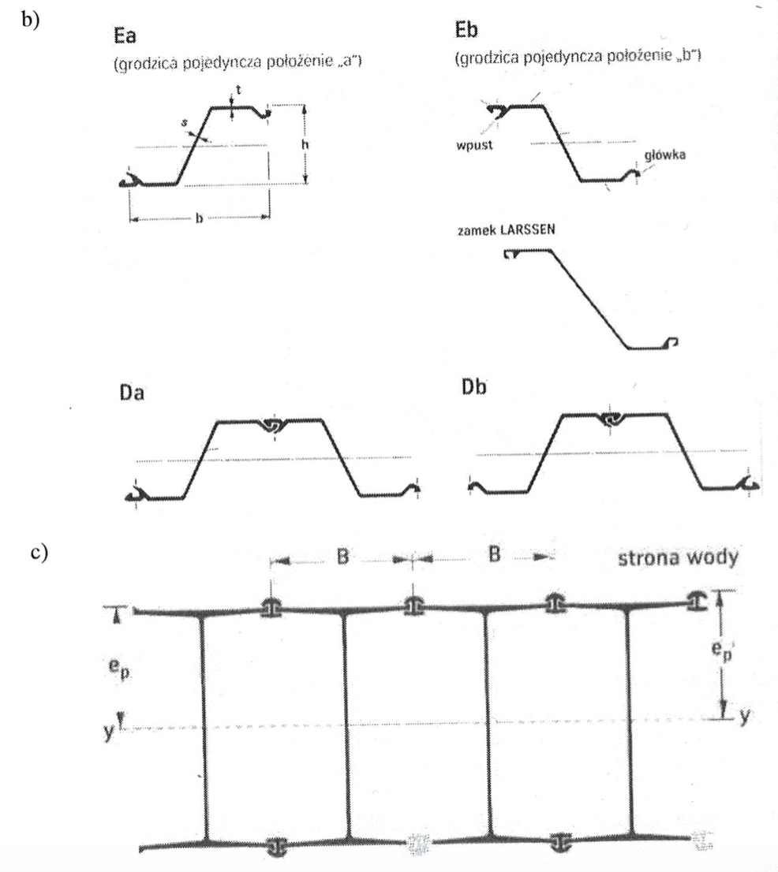
Budownictwo wodne; grodze zapuszczane
Ścianki szczelne stalowe; b)Hoesch, c) Peiner

Slide 11
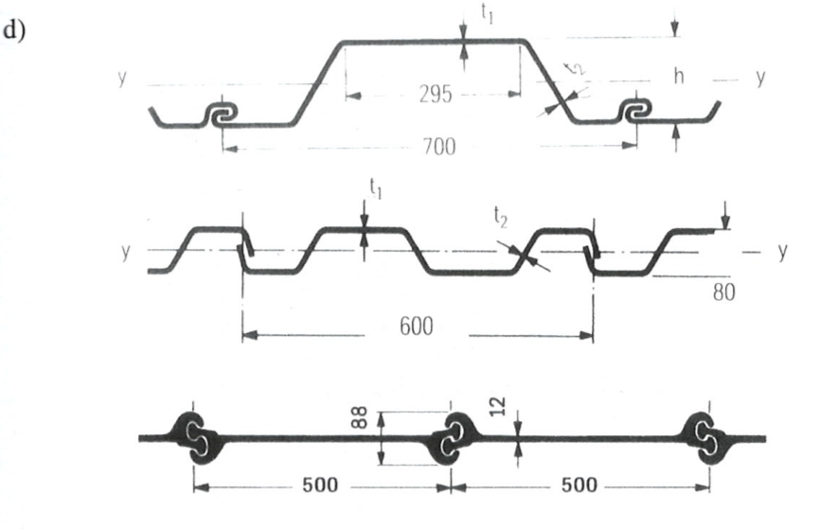
Budownictwo wodne; grodze zapuszczane
Ścianki szczelne stalowe;
d)zimnogięte; 1, profil lekki, 2, do wykopów, 3, płaski - UNION

Slide 12
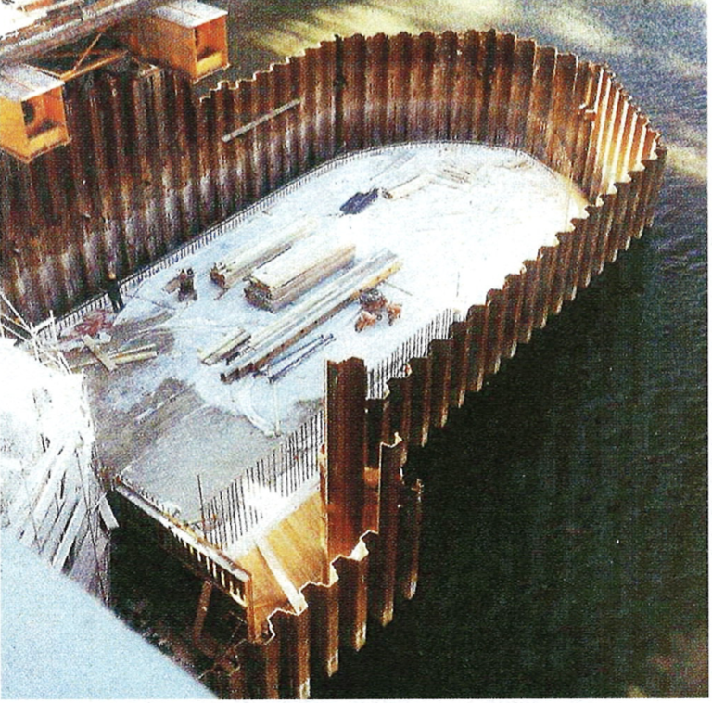
Budownictwo wodne; grodze zapuszczane
Grodza LARSSEN

Slide 13
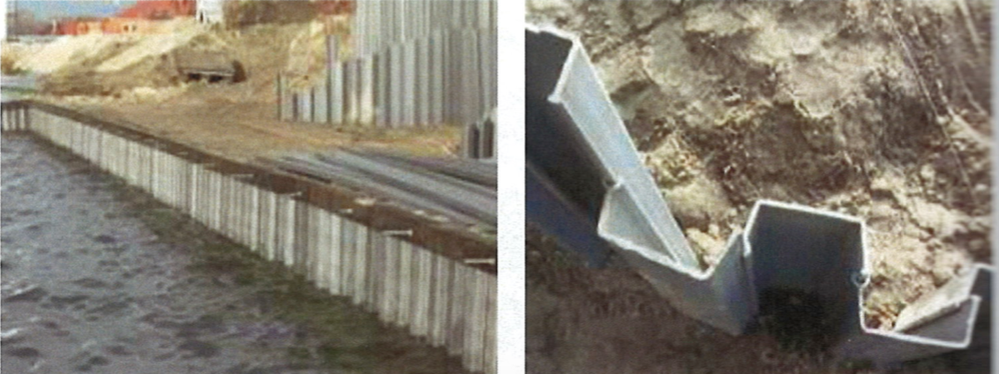
Budownictwo wodne; grodze zapuszczane
Grodza – tworzywa sztuczne

Slide 14
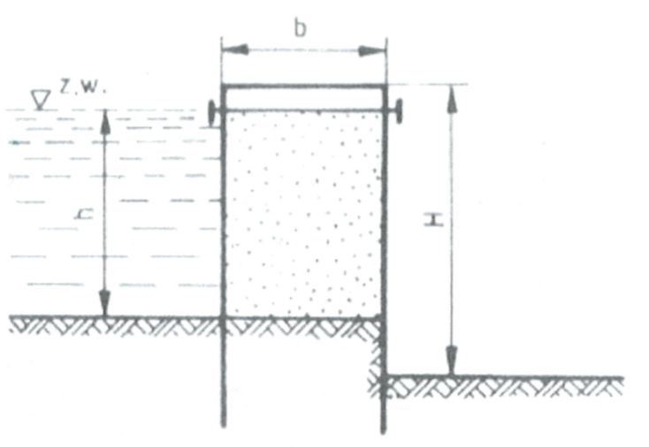
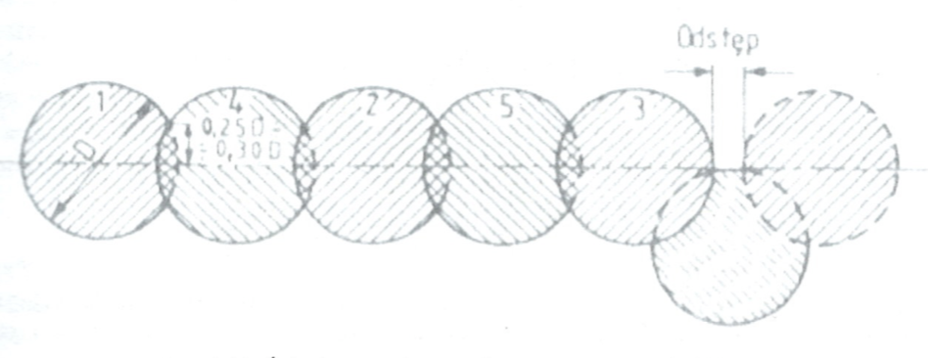
Budownictwo wodne; grodze zapuszczane
Grodza z podwójnymi ściankami
Ścianka szczelna z pali Benoto

Slide 15
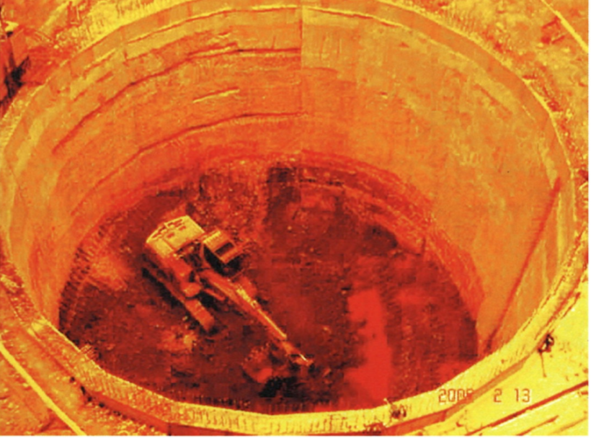
Budownictwo wodne; grodze zapuszczane
Studnia opuszczana – zbiornik na osad , oczyszczalnia ścieków

Slide 16
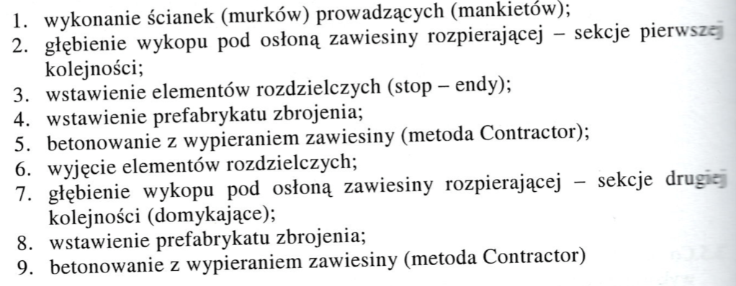
Ściany i przesłony iniekcyjne
Etapy realizacji; ścianka szczelinowa monolityczna.

Slide 17
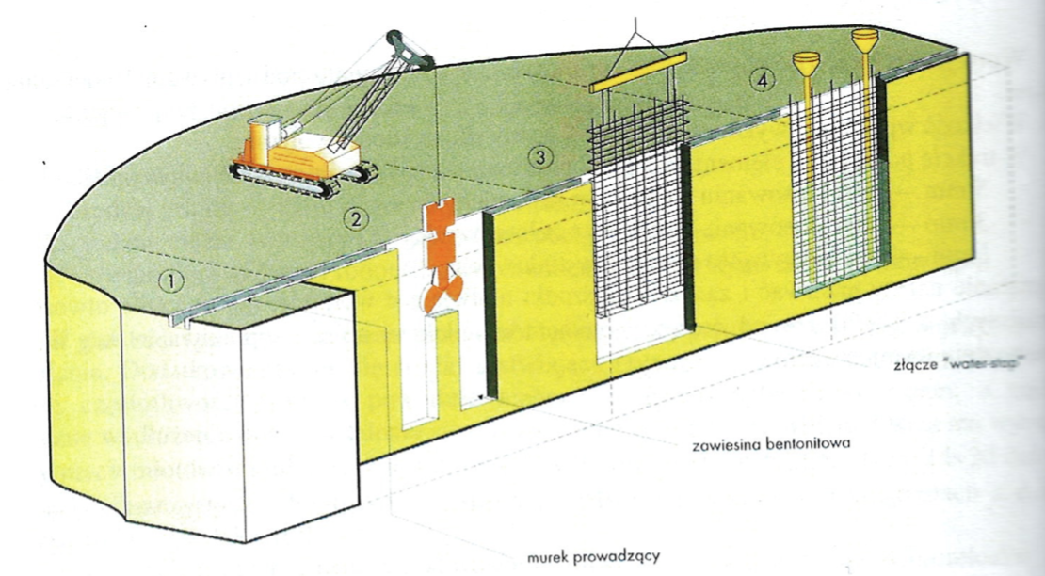
Ściany i przesłony iniekcyjne
Etapy realizacji; ścianka szczelinowa monolityczna. 1, Wykonanie murków prowadzących, 2, głębienie szczeliny, 3, wstawianie przestrzennych pakietów zbrojenia, 4, betonowanie sekcji

Slide 18
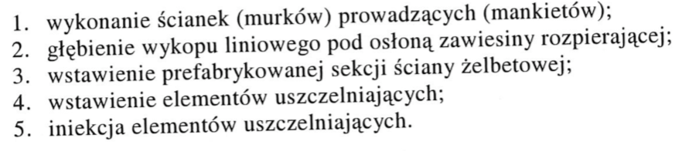
Ściany i przesłony iniekcyjne
Etapy realizacji; ścianka szczelinowa prefabrykowana

Slide 19
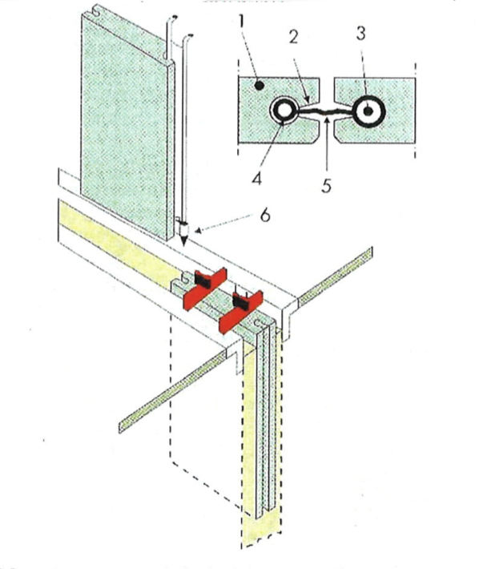
Ściany i przesłony iniekcyjne
Etapy realizacji; ścianka szczelinowa prefabrykowana
Montaż oraz uszczelnienie ściany prefabrykowanej
1, element prefabrykowany, 2, wnęka, 3, zainiektowany kanał, 4, rękaw uszczelniający, 5, taśma uszczelniająca, 6,metalowy element uszczelniający
Połączenie ściany prefabrykowanej z gruntem;
Najlepiej zastosować do osadzania prefabrykatów w wykopach szczelinowych zawiesinę twardniejącą – dobrze wypełni przestrzeń między prefabrykatem a gruntem, po stwardnieniu zapewni ciągłość miedzy ścianą a gruntem.
Właściwości zawiesiny (wytrzymałość i odkształcalność) zbliżona do parametrów gruntu.

Slide 20
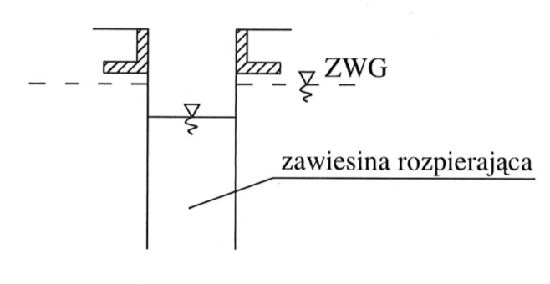
Ściany i przesłony iniekcyjne
Etapy realizacji; ścianka szczelinowa prefabrykowana
ZawiesIna rozpierająca nie równoważy naporu wody gruntowej i parcia gruntu na ściany wykopu.
Mogą powstać obrywy.
Uzupełnienie zawiesiny tiksotropowej do poziomu przekraczającego ZWG

Slide 21
Ściany i przesłony iniekcyjne
Etapy realizacji; ścianka szczelinowa
ZawiesIna twardniejąca:
Mieszanina wody (przeważa objętościowo) + składnik nadający własności tiksotropowe (np. bentonit), spoiwo – najczęściej cement z różnymi dodatkami
i domieszkami, które wpływają na parametry zawiesiny w stanie płynnym i po stwardnieniu.
ZawiesIna twardniejąca przeciwfiltracyjna w ciągłym wykopie liniowym – metody realizacji:
Metoda jednofazowa
Matoda dwufazowa (dwa warianty)

Slide 22
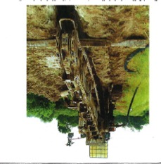
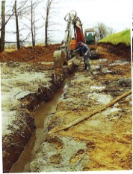
Ściany i przesłony iniekcyjne
Etapy realizacji; ścianka szczelinowa ciągła
ZawiesIna twardniejąca: metoda jednofazowa, szczelina ciągła
Wykop wąskoprzestrzenny 0,30-0,6m głębokość 4-12m, koparka wieloczerpakowa lub jednonaczyniowa.
Urzymywać stały poziom zawiesiny twardniejącej w wykopie

Slide 23
Ściany i przesłony iniekcyjne
Etapy realizacji; ścianka szczelinowa ciągła
ZawiesIna twardniejąca: metoda dwufazowa, wariant 1,2
W1; Faza 1; Wykop głębiony jest pod osłoną zawiesiny rozpierającej (wodno-bentonitowej).
Faza 2; zawiesina rozpierająca jest (lżejsza) wypierana z wykopu przez podawaną na dno zawiesinę twardniejącą (cięższa ponieważ zawiera spoiwo)
Faza 1; Wykop głębiony jest pod osłoną zawiesiny rozpierającej (wodno-bentonitowej).
Faza 2; zawiesina rozpierająca jest (lżejsza) wypierana z wykopu przez podawaną na dno zawiesinę twardniejącą (cięższa ponieważ zawiera spoiwo)
W2; Faza 1; Wykop głębiony jest pod osłoną zawiesiny rozpierającej (wodno-bentonitowej).
Faza 2; Do zawiesiny rozpierającej dodawane jest spoiwo (najczęściej cement). Spoiwo jest dodawane w postaci zaczynu wodnego i mieszane w wykopie.

Slide 24
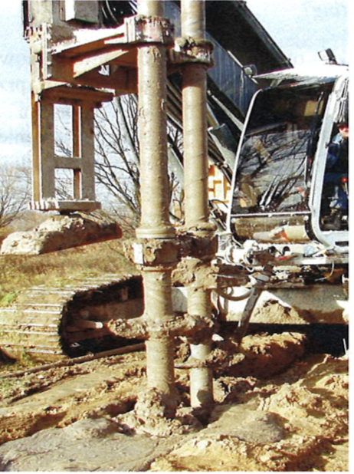
Ściany i przesłony iniekcyjne
Etapy realizacji; ścianka szczelinowa, wgłębne mieszanie (ang. DMS)
Wykonanie pionowych kolumn z mieszaniny gruntu z podłoża oraz materiału uszczelniającego, za pomocą specjalnego mieszadła.
Jako materiał uszczelniający, to zaczyny cementowe z dodatkami; bentonit, popioły lotne, lub drobno mielony żużel wielkopiecowy.
Zalety: zastosowanie lekkiego sprzętu, bez wibracji, szerokość do 0,80m,
Wada; do 12m, wyższy koszt wykonania

Slide 25
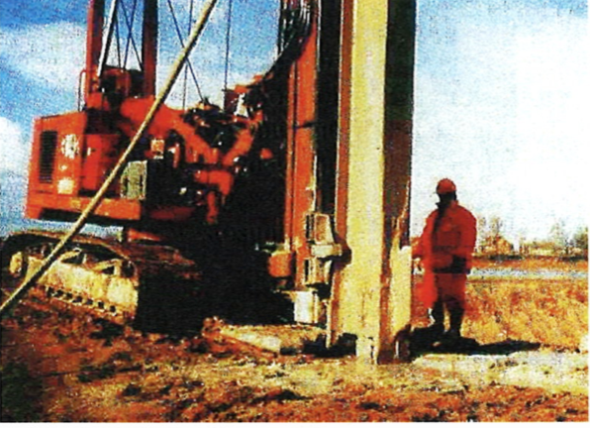
Ściany i przesłony iniekcyjne
Etapy realizacji; ścianka szczelinowa, metoda wibracyjna WPIS
Za pomocą wbija się kształtownik stalowy.
Wyciągając wypełnia się zawiesiną twardniejąca
Przesłony; grubość 0,08-0,25m do głębokości 20m.
Jednoczesne dogęszczenie podłoża,
Likwidacja pustek, i rozluźnień – dzięki wibracji.
Potrzeba ciężkiego sprzętu, oddziaływanie na otoczenie – wibracje, możliwość „klawiszowania” przesłony, brak ciągłości, odchylenia kształtownika.

Slide 26
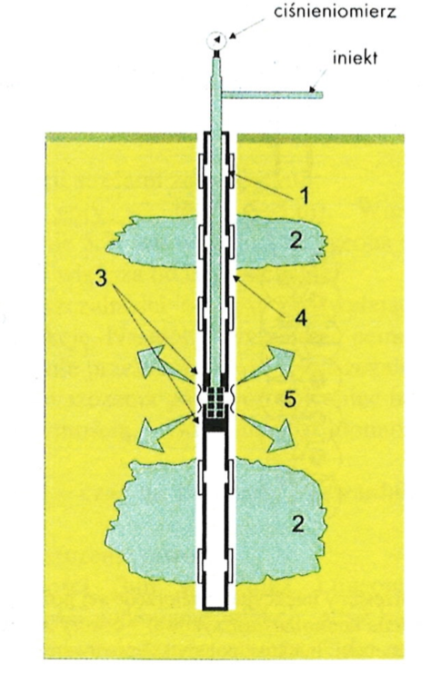
Przesłony iniekcyjne
w gruntach ziarnistych metodą iniekcji otworowej, ciśnienia nie powinny naruszać struktury ośrodka, wtłaczać iniekt, wypierając wodę i powietrze.
Iniekcja przez rury mankietowe i z pakerami.
1, gumowa opaska – mankiet,
2, strefa iniektowana,
3, pakery wydzielające strefę iniekcji,
4, plastikowa rura osłonowa
5, iniekcja.

Slide 27
Przesłony iniekcyjne
Rodzaje zaczynów iniekcyjnych
1, zaczyny cementowo-wodne
2. zaczyny cementowo-wodne z domieszkami chemicznymi
3. zaczyny cementowo-wodne z dodatkiem bentonitu
4. zaczyny cementowo-wodne z dodatkiem mielonego żużla wielkopiecowego lub popiołów lotnych
5. zaczyny ze spoiwa żużlowo-alkalicznego aktywowanego cementem portlandzkim i węglanem sodu a także dodatkiem bentonitu
6. zawiesiny z glin polimineralnych
7. zaczyny cementowo-wodne z dodatkiem glin poliminerlnych.
,

Slide 28
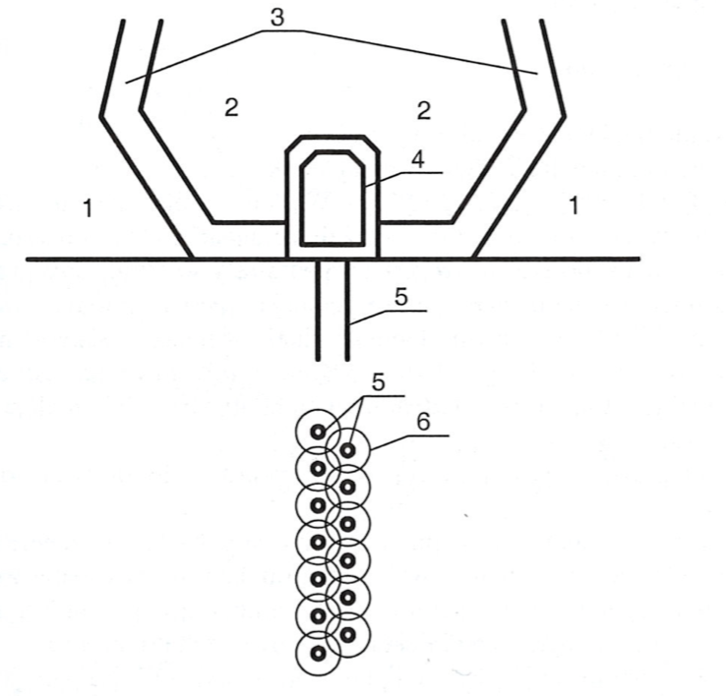
Przesłony iniekcyjne
Przesłona iniekcyjna wielorzędowa pod zaporą betonową lub ziemną
Pod zaporą ziemną;
1, korpus statyczny zapory ziemnej,
2, rdzeń zapory ziemnej,
3, warstwy ochronne rdzenia,
4, galeria kontrolno-zastrzykowa,
5, otwory iniekcyjne,
6, orientacyjny zasięg penetracji iniektu z pojedynczego otworu.

Slide 29
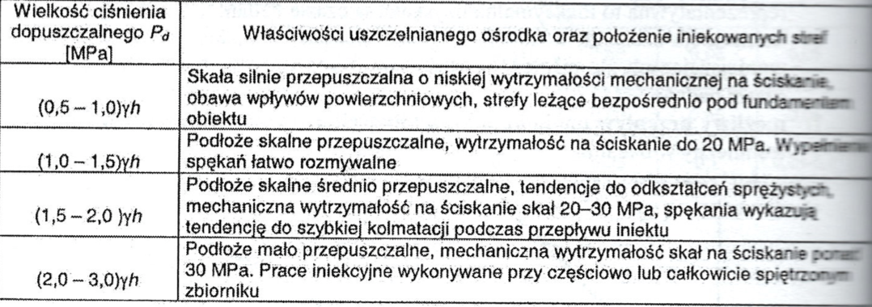
Przesłony iniekcyjne
Dopuszczalne ciśnienie iniekcji
Dopiera się:
w zależności od właściwości geologiczno-inżynierskich masywu,
głębokości położenia iniektowanej strefy,
kolejności wykonywanego otworu.
Ciśnienia maksymalne iniekcji mogą być ustalone na podstawie badań na zasadzie próbnej iniekcji, lub w sposób przybliżony, według wzorów empirycznych, lub na zasadzie analogii do ciśnień stosowanych w zbliżonych warunkach geologiczno-inżynierskich.
+ uwagi str. 48

Slide 30
Przesłony iniekcyjne
Wymagania wobec zaczynów iniekcyjnych – materiały uszczelniające powinny spełniać:
1, łatwość przepompowywania i penetracji porów i spękań skalnych na wymagana odległość (wskazana niska lepkość, znaczne rozdrobnienie fazy stałej)
2, odporność na rozmywanie (kohezja zaczynu przed związaniem)
3, całkowite wypełnienie spękania, bez pozostawienia w nim wody (brak kontrakcji, mała sedymentacja, stabilność),
4, utrzymanie wymaganych właściwości w trakcie prowadzenia prac i po stwardnieniu (właściwości przeciwfiltracyjne, wytrzymałość)
5, dobra przyczepność do ścian szczeliny
6, regulowany czas wiązania, w zależności od wybranej techniki tłoczenia i warunków iniekcji
7, trwałość i odporność na korozję (agresywne działanie wód podziemnych)
8, obojętność (nietoksyczność), dla środowiska naturalnego (preferencje dla materiałów mineralnych
9, łatwość przygotowania
10, odpowiedniość do warunków aplikacji.

Slide 31
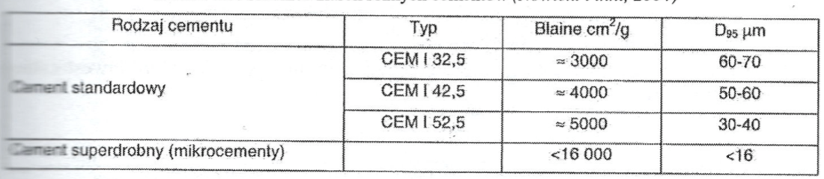
Przesłony iniekcyjne
Dobór zaczynów iniekcyjnych
Najczęściej stosowane są cementy: powszechnego użytku oraz mikrocementy
Zalety cementu to: nieskomplikowana technologia wytwarzania zaczynów, sprawdzone właściwości, niższy koszt od iniektów chemicznych.
Przy doborze rodzaju cementu należy uwzględnić charakter spękań podłoża skalnego, w które zaczyn będzie wtłaczany.
Wielkość szczelin limituje dobór odpowiednio zmielonego cementu.

